Slide 1
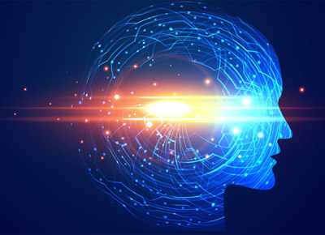

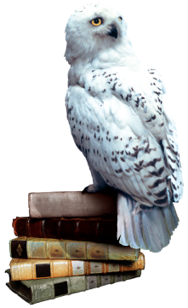
«Знаешь ли ты?»
Викторина,
посвящённая дню науки и техники
Составитель: Орлова А.Т., учитель математики МОУ «ТСШ №16»

Slide 2
Цели:
— Популяризация науки и техники.
— Расширение кругозора в области науки и техники.
— Стимулирование логического мышления и эрудиции, умения анализировать информацию, выделять главное и делать выводы.
Задачи:
— Проверка знаний в различных областях науки и техники.
— Выявление и поощрение наиболее эрудированных участников.
— Включить вопросы разного уровня сложности, охватывающие различные разделы науки.
— Воспитать уважение к науке и труду ученых.
Оборудование:
— Мультимедийный проектор и экран (для отображения презентации).
— Презентация PowerPoint (с вопросами и ответами).
— Указка.
— Микрофон (при необходимости).
Место проведения: читальный зал школьной библиотеки.

Slide 3

О, сколько нам открытий чудных
Готовит просвещенья дух
И опыт, сын ошибок трудных,
И гений парадоксов друг!
А. С. Пушкин

Slide 4
Вопрос № 1
Русская история знала много гениев, но вот, он такой был один. Он потрясающе разносторонний человек, который преуспел во многих направлениях науки и искусства. Деятельность его охватывала различные сферы науки. Его труды внесли большой вклад в развитие математики, горного дела, естествознания, металлургии, истории, литературы, искусства и языкознания.

Slide 5
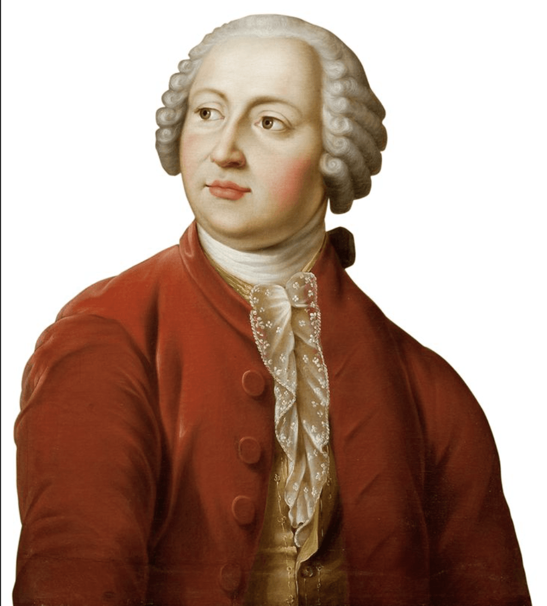
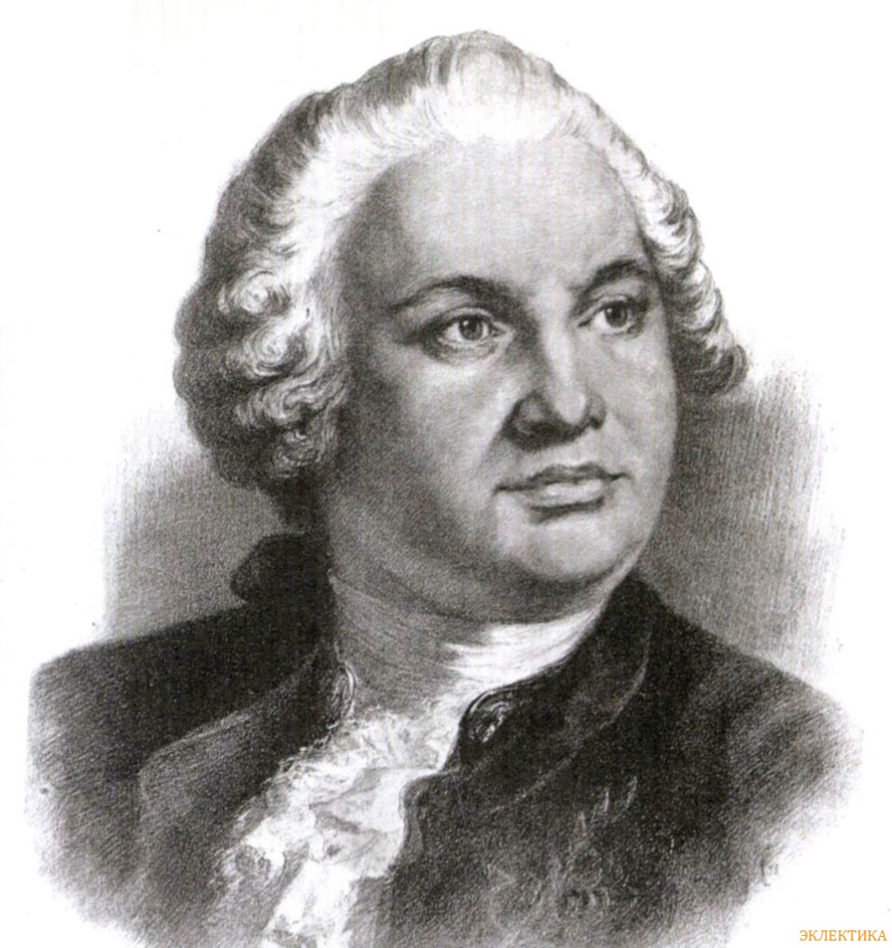
Михаил Васильевич Ломоносов

Slide 6
Вопрос № 2
19 июля 1912 года великий русский физиолог И.П. Павлов должен был получить почетное звание доктора Кембриджского университета. Когда он шел получать диплом, то с удивлением увидел, что стоявшие на хорах английские студенты спустили ему на веревочке какой-то предмет. Это оказался подарок. Позже Павлов узнал, что тридцать лет назад примерно так же студенты приветствовали Чарльза Дарвина, спустив ему игрушечную обезьянку.
Что же подарили англичане Павлову?

Slide 7
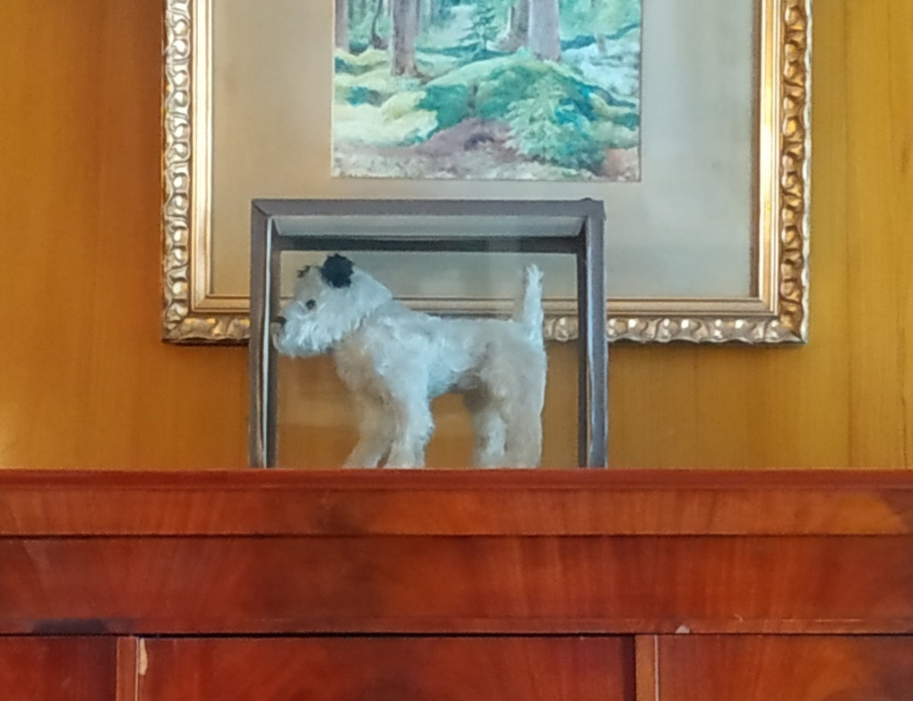
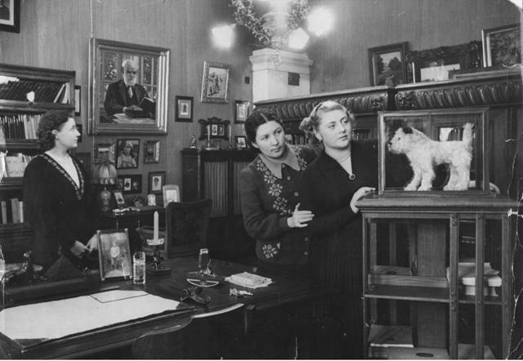
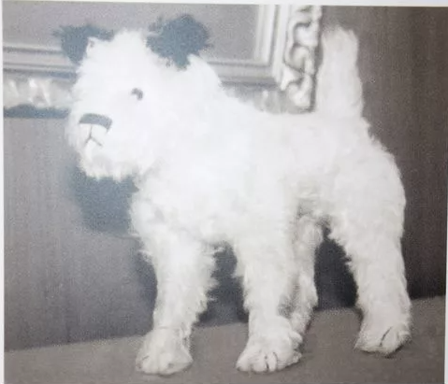
Иван Петрович получил в подарок игрушечную собаку с трубками, изображавшими павловские фистулы, применявшиеся для изучения физиологии пищеварения.
Эта игрушка — небольшой белый терьер — до сих пор хранится в мемориальной квартире ученого в Санкт-Петербурге.

Slide 8
Вопрос № 3
Пётр 1 хорошо знал адицию, субстракцию, мультипликацию и дивизию. Более того, в 1714 году он обязал своим царским указом знать это и дворянским детям, иначе им запрещалось жениться! О чём идёт речь, если сегодня это на уроках математики делает каждый школьник?

Slide 9
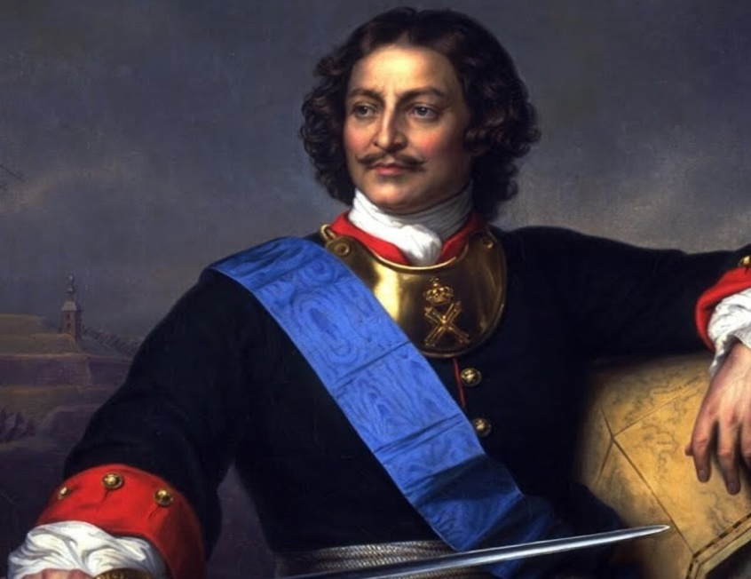
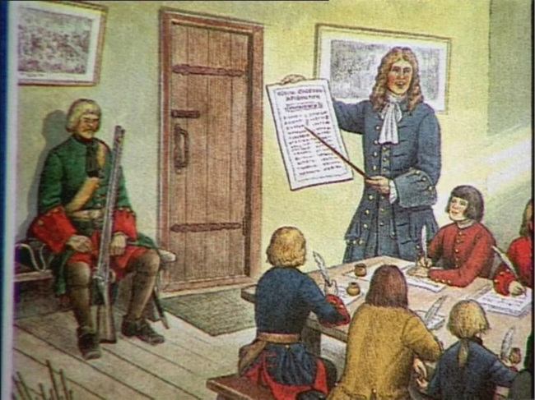
Сложение, вычитание, умножение, деление
31 января 1714 г. Пётр I издал указ: «Послать во все губернии по нескольку человек из школ математических, чтоб учить дворянских детей, кроме однодворцев и приказного чина, цифири и геометрии и положить штраф такой, что невольно будет жениться, пока сего выучится».
Прежде чем жениться, дворянские дети должны были овладеть основами точных наук, в том числе адицией, субстракцией, мультипликацией, дивизией , так назывались арифметические действия в то время: сложение, вычитание, умножение и деление. Для детей простолюдинов существовали школы грамоты, в которых обучали письму, счёту, чтению.

Slide 10
Вопрос № 4
Вот описание этого необычного красочного атмосферного явления, данное советским исследователем Арктики Г. А. Ушаковым:
«Небо пылало. Бесконечная прозрачная вуаль покрывала весь небосвод. Какая-то невидимая сила колебала ее. Вся она горела нежным лиловым светом. Кое-где показывались яркие вспышки и тут же бледнели, как будто лишь на мгновение рождались и рассеивались облака, сотканные из одного света...»
О чем идет речь?

Slide 11
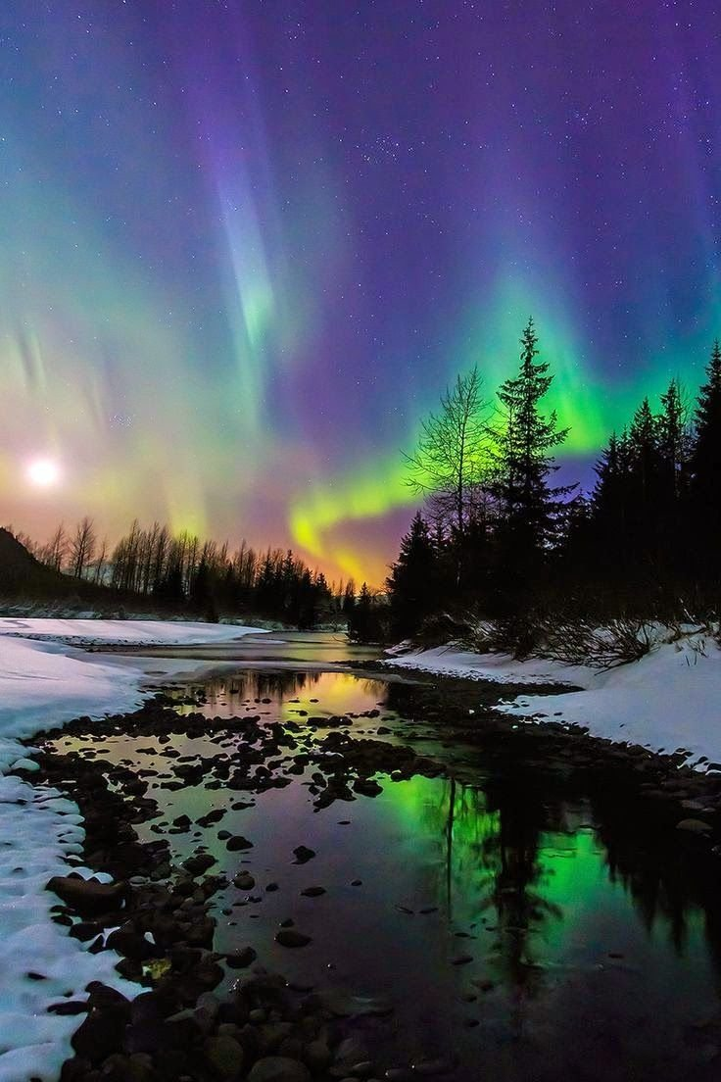
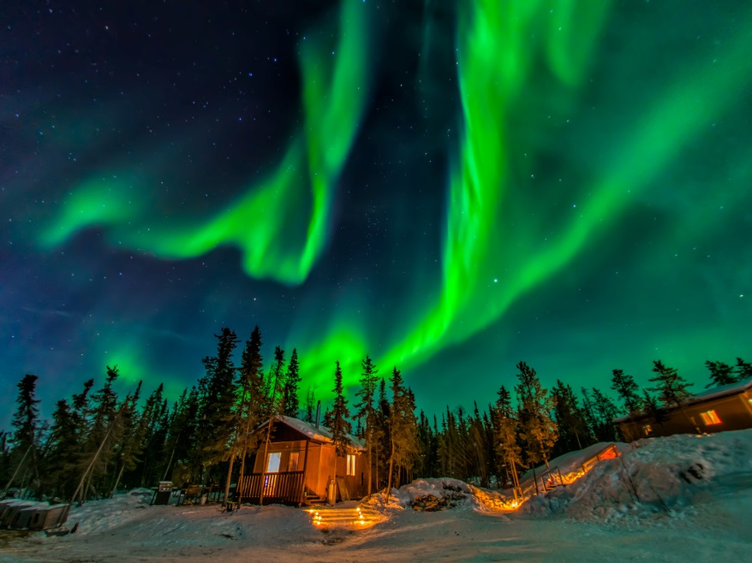
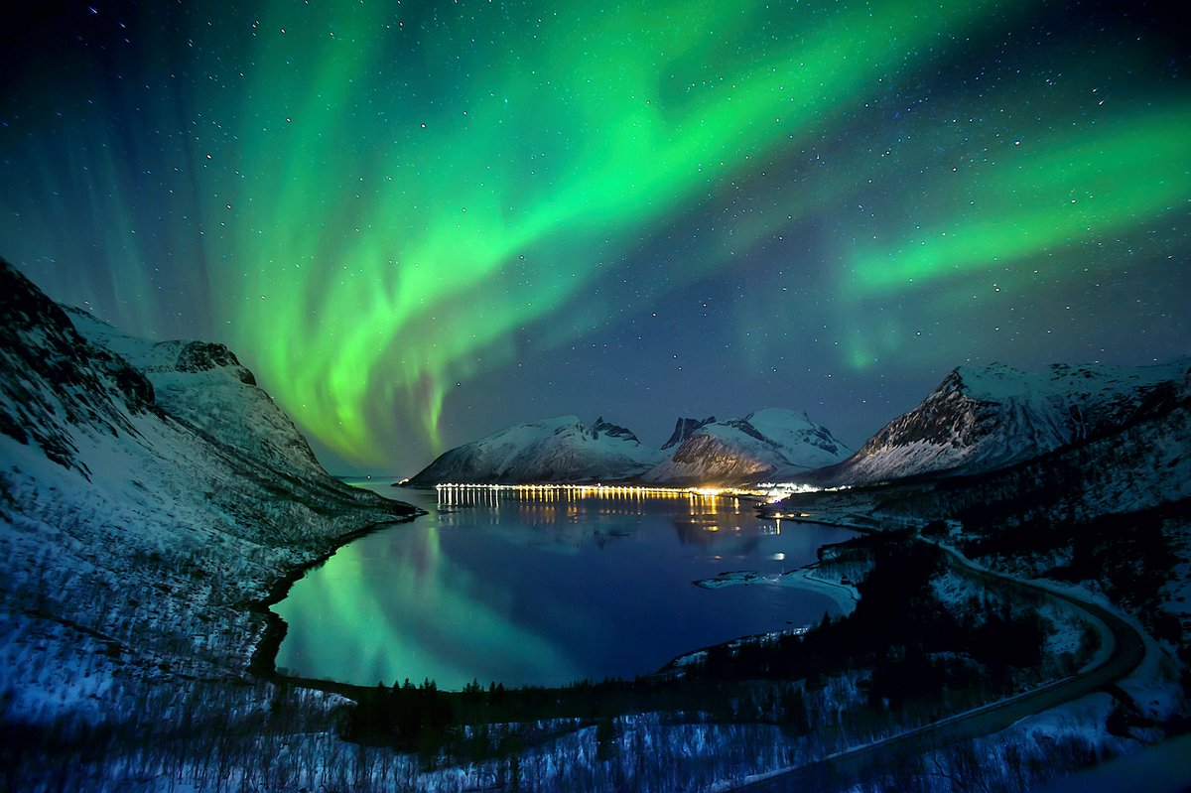
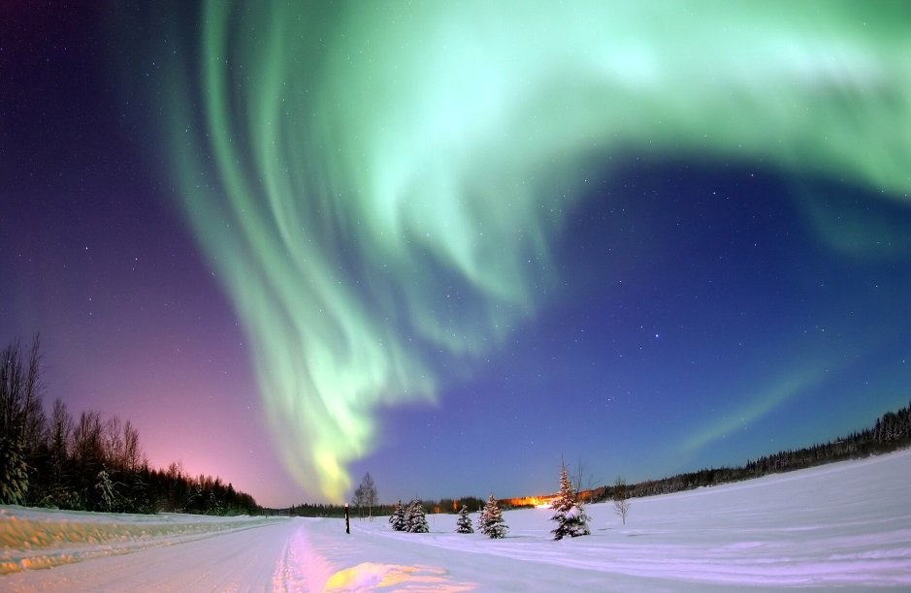
Северное (полярное) сияние
или
Аврора (Aurora Borealis)

Slide 12
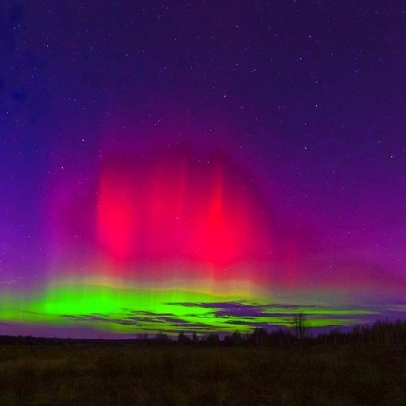
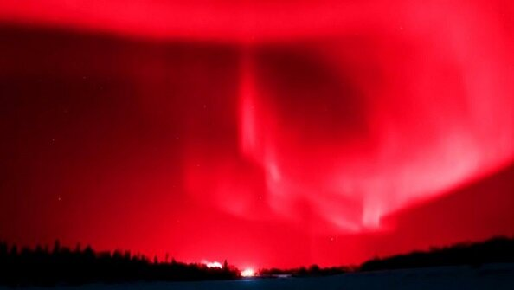
Северное (полярное) сияние
или
Аврора (Aurora Borealis)

Slide 13
Вопрос № 5
Этот русский учёный разработал устройство для передачи сообщений с помощью электромагнитного излучения, который имел звонок с молоточком.
Это давало возможность принимать радиосигналы, несущие информацию, - азбуку Морзе.
О ком речь?

Slide 14
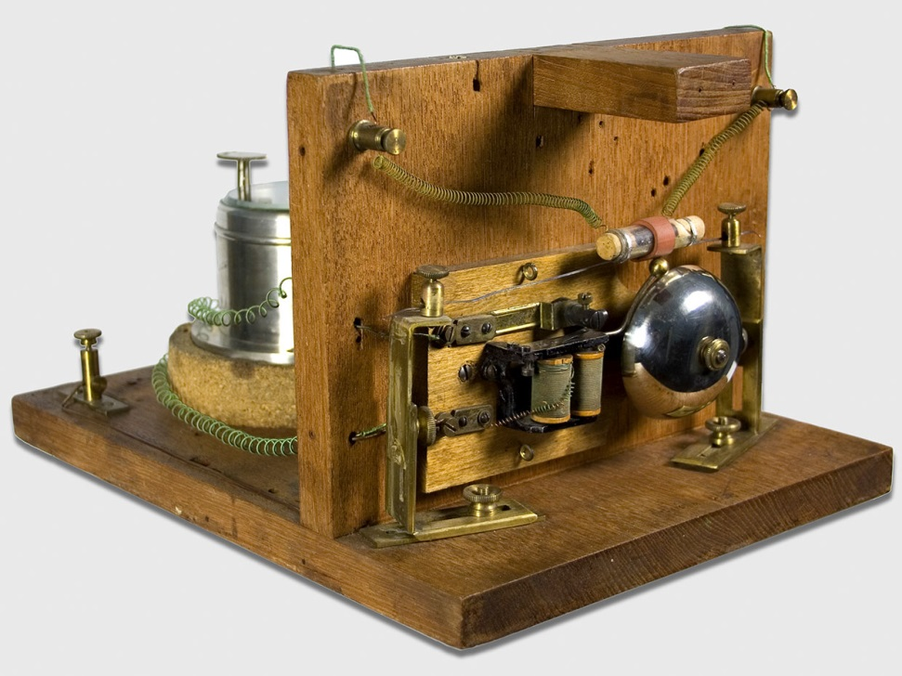
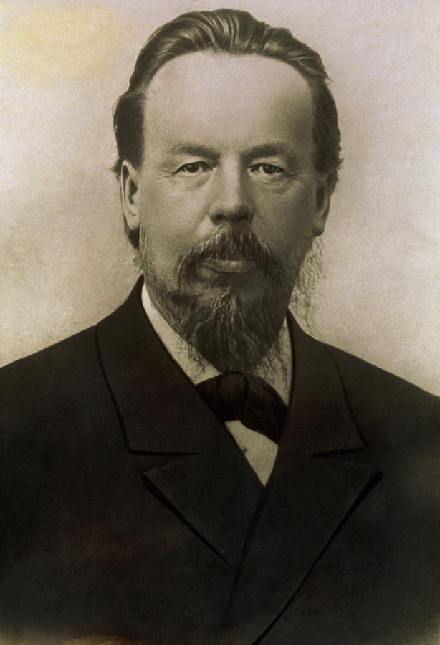
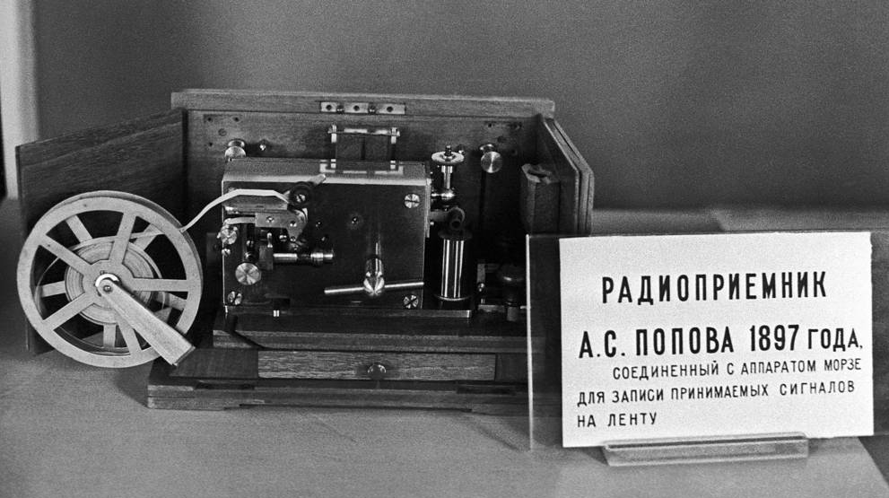
Александр Степанович Попов

Slide 15
Вопрос № 6
Есть один уникальный уголок. Здесь находится более сотни крупных и мелких гейзеров, его называют долиной Гейзеров. Самый большой гейзер – Великан, высота его фонтана достигает 50 м. От бесконечных извержений вся долина в клубах пара.
В какой части России находится это удивительное место, открытое в 1941 г. геологом Татьяной Устиновой?

Slide 16
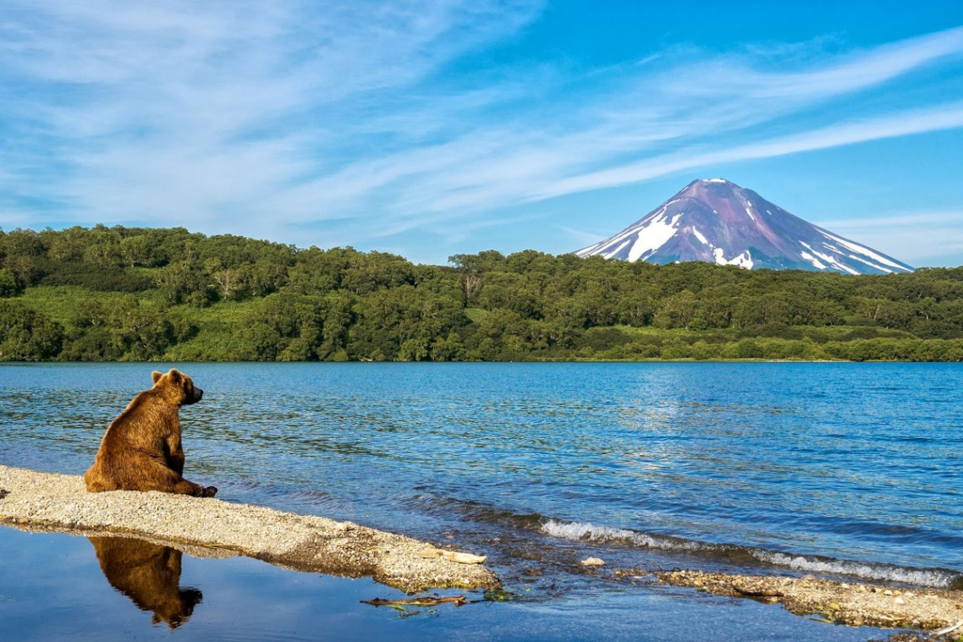
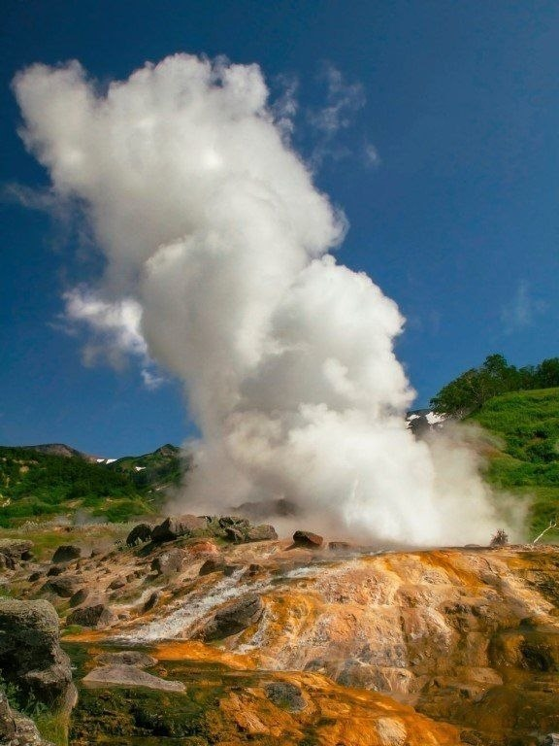
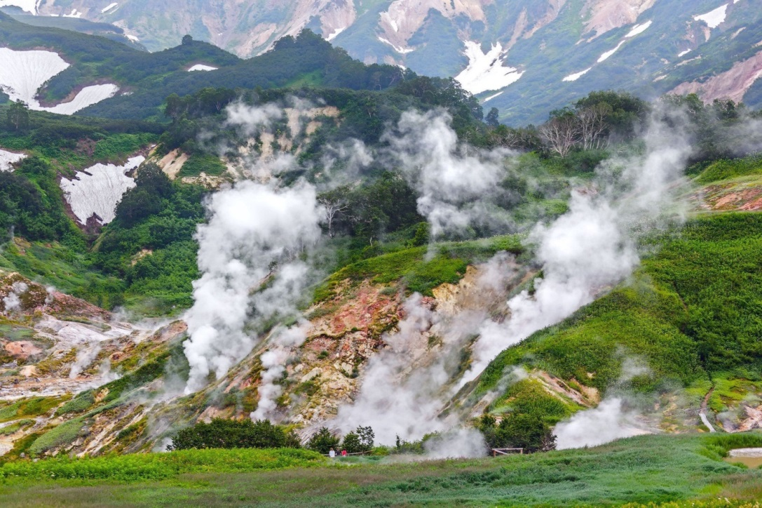
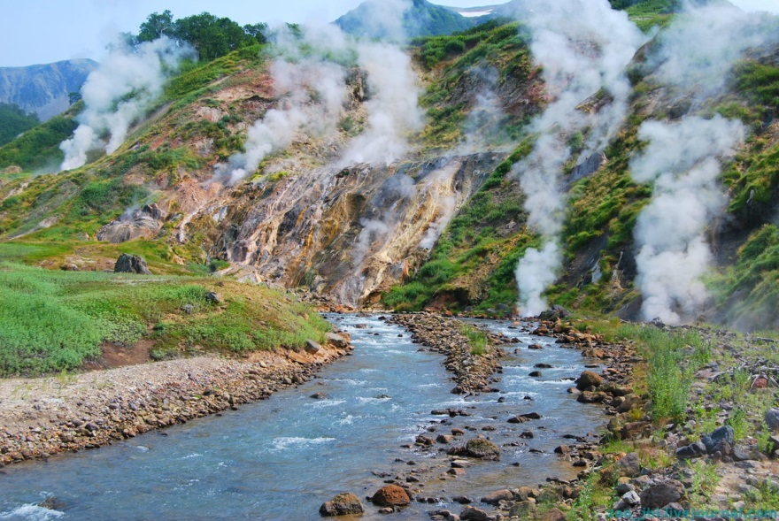
Долина Гейзеров расположена на Дальнем Востоке, а точнее на Камчатке в Кроноцком заповеднике.

Slide 17
Вопрос № 7
«Принцесса науки» - такое звание присвоила первой в мире женщине – математику стокгольмская газета, когда та приехала в Стокгольм читать курс высшей математики.
Кто эта женщина?

Slide 18
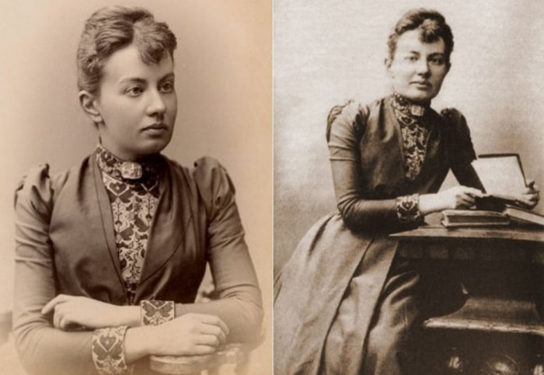
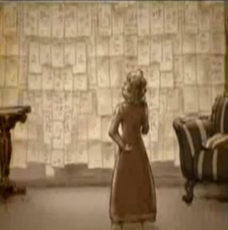
Софья Васильевна Ковалевская
Знакомство Софьи с математикой произошло еще в раннем детстве. Во время ремонта из-за нехватки обоев, родители обклеили стены детской комнаты листами с лекциями Остроградского о дифференциальном и интегральном исчислении.
И дядя Софьи пробудил в ней интерес к математике, обсуждая с ней многочисленные абстракции и математические концепции.

Slide 19
Вопрос № 8
Первая модель этого органа была создана советским ученым В. Демиховым в 1937 г. и применена в эксперименте на собаках.
С помощью этого аппарата удавалось поддерживать кровообращение в организме собаки в течение двух с половиной часов. Однако более широкие исследования по этой проблеме начались лишь в конце 50-х гг 20 века.
О модели какого внутреннего органа, созданного Владимиром Демиховым, идёт речь?

Slide 20
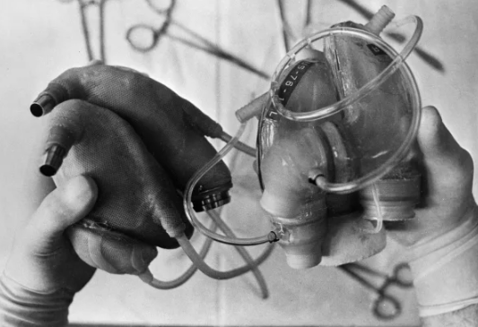
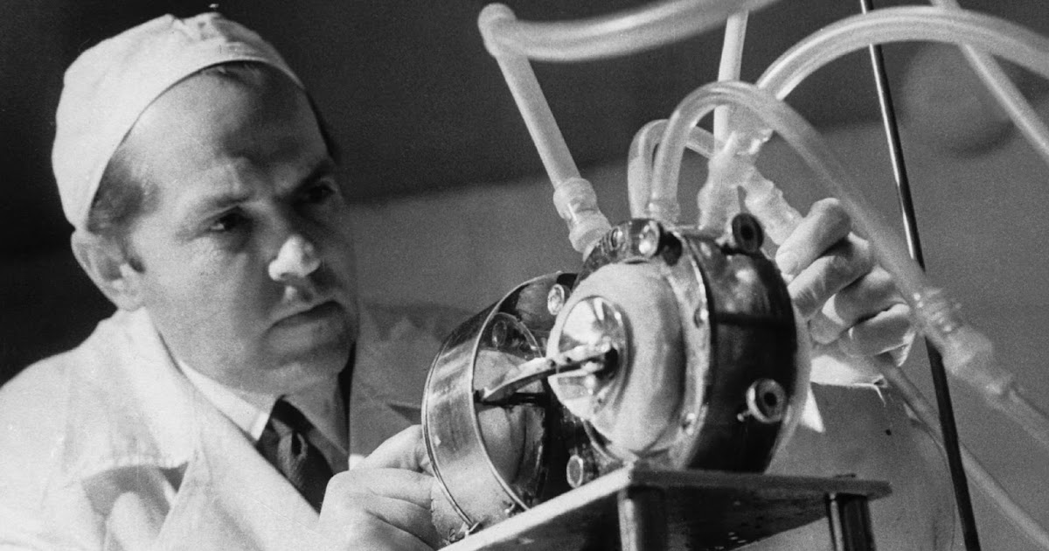
Модель сердца

Slide 21
Вопрос № 9
Шла Первая мировая война. Выдающийся российский химик Николай Зелинский изобрел очень нужное для армии устройство. Правда, чтобы испытать его, пришлось наполнить комнату хлором. Испытания прошли успешно, и это устройство было взято на вооружение. До сих пор оно служит всем армиям мира.
Что это за предмет?

Slide 22
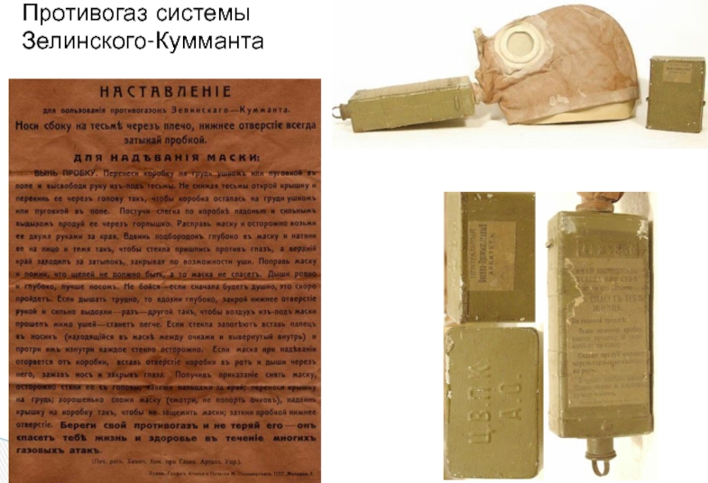
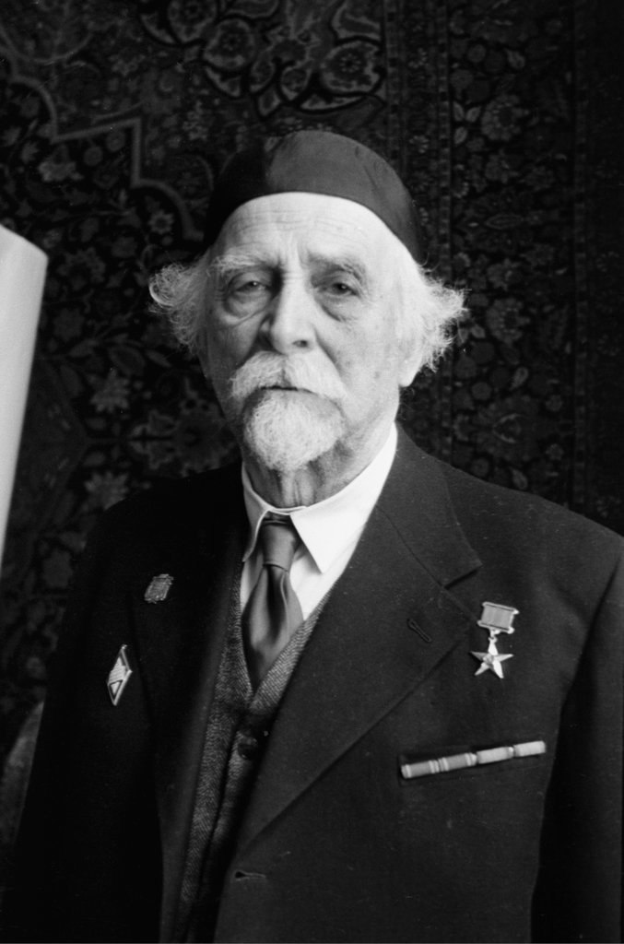
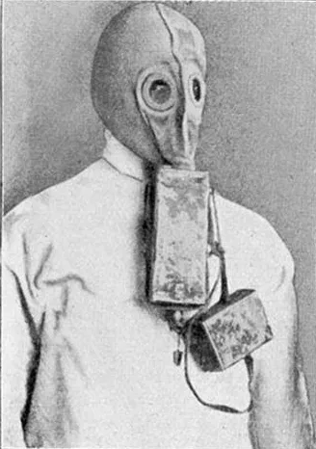
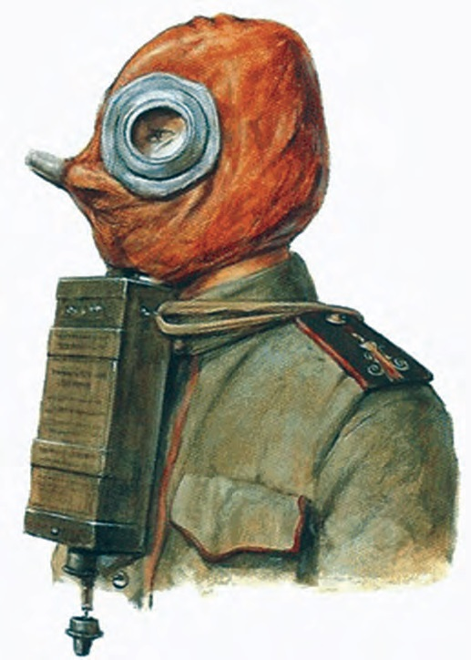
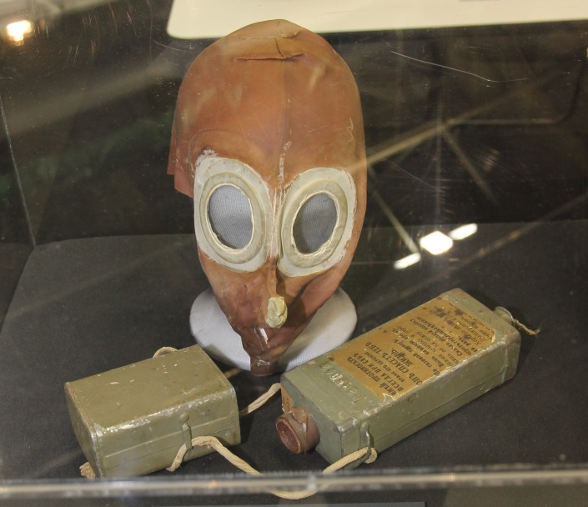
Противогаз
В 1915 г. в России первый противогаз с фильтром из активированного угля и резиновой маски изобрел русский ученый-химик Николай Дмитриевич Зелинский.

Slide 23


Slide 24
Вопрос № 10
Китайцы называли их чу-ши, греки – адамас, геркулесов камень, французы – айман, египтяне – кость Ора, немцы – магнесс, англичане – лоудстоун. Большинство этих названий означает «любящий». О чем говорится таким поэтическим языком древних?

Slide 25
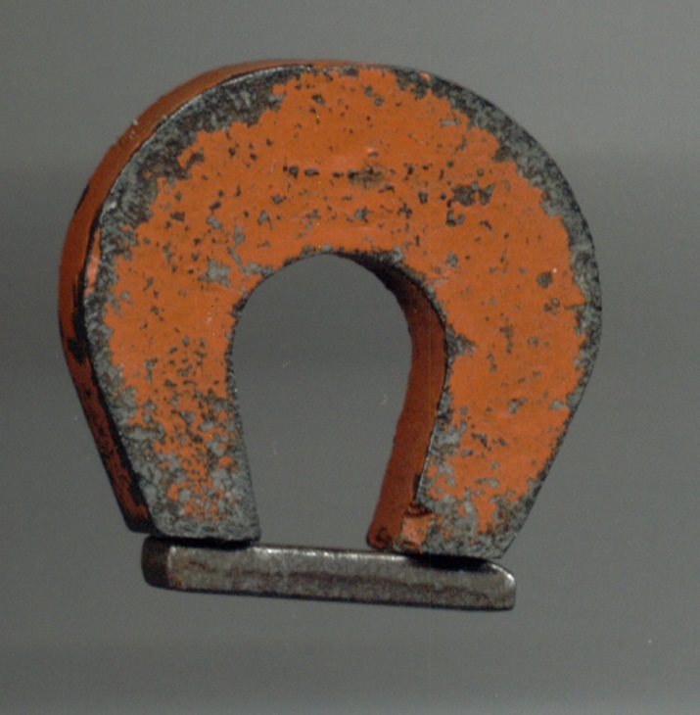
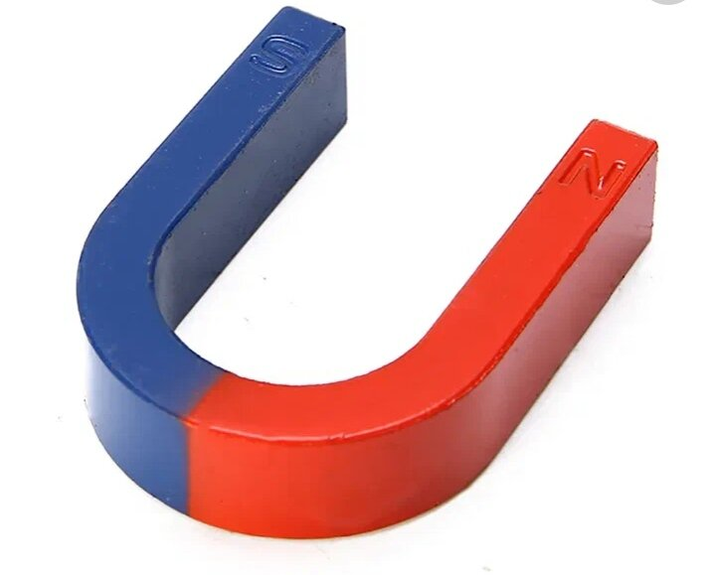
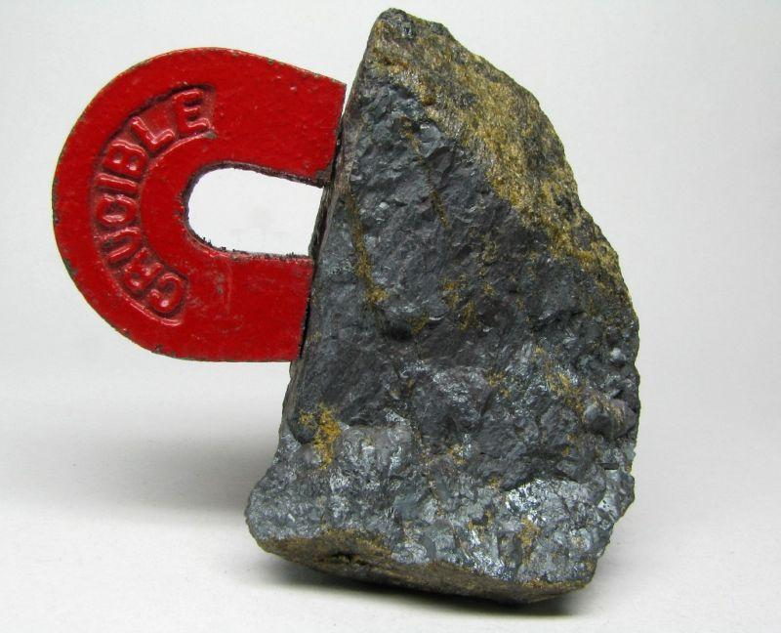
Магнит
В Древнем Китае люди начали использовать магниты гораздо раньше, чем в Европе. Впервые европейцы увидели магнит, когда знаменитый купец и путешественник Марко Поло привёз его из Китайской Империи.

Slide 26
Вопрос № 11
Это вещество раньше ценилось на вес золота. Трудно представить, что в прошлом во многих странах оно служило источником пополнения казны, важным предметом торговли. Из – за него велись кровопролитные войны между соседними государствами.

Slide 27
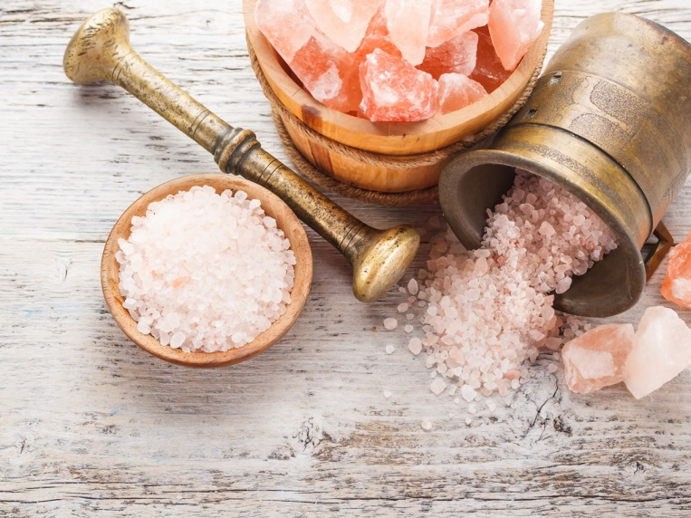
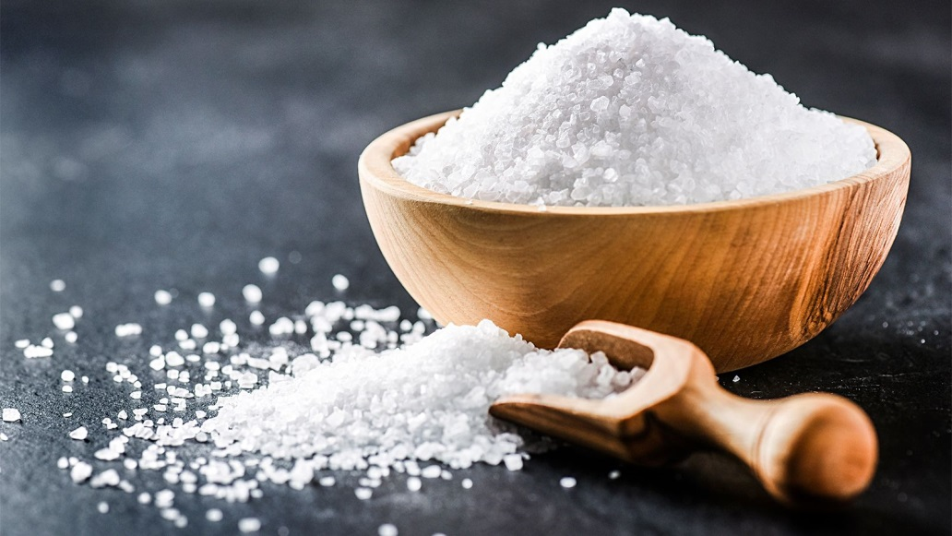
Соль
- Соль участвует в поддержании и регулировании водно-солевого баланса в организме, натрий-калиевого ионного обмена.
- Соль является важным сырьем в фармацевтичес­кой отрасли.
- В химической промышленности она необходи­ма для получения гипса, соды, каустика.
- Морская соль и экстракты водорослей широко применяются в косметике.

Slide 28
Вопрос № 12
Владимир Зворыкин известен изобретением прибора ночного видения, электронного микроскопа и многими другими инженерными открытиями. Но именно это изобретение считается чудом инженерной мысли, изменившим жизнь целого поколения.
В 1940 году Зворыкин смог разбить световые лучи на спектры красных, зеленых и синих цветов, что потом позволило создать ЭТО.
О чем речь?

Slide 29
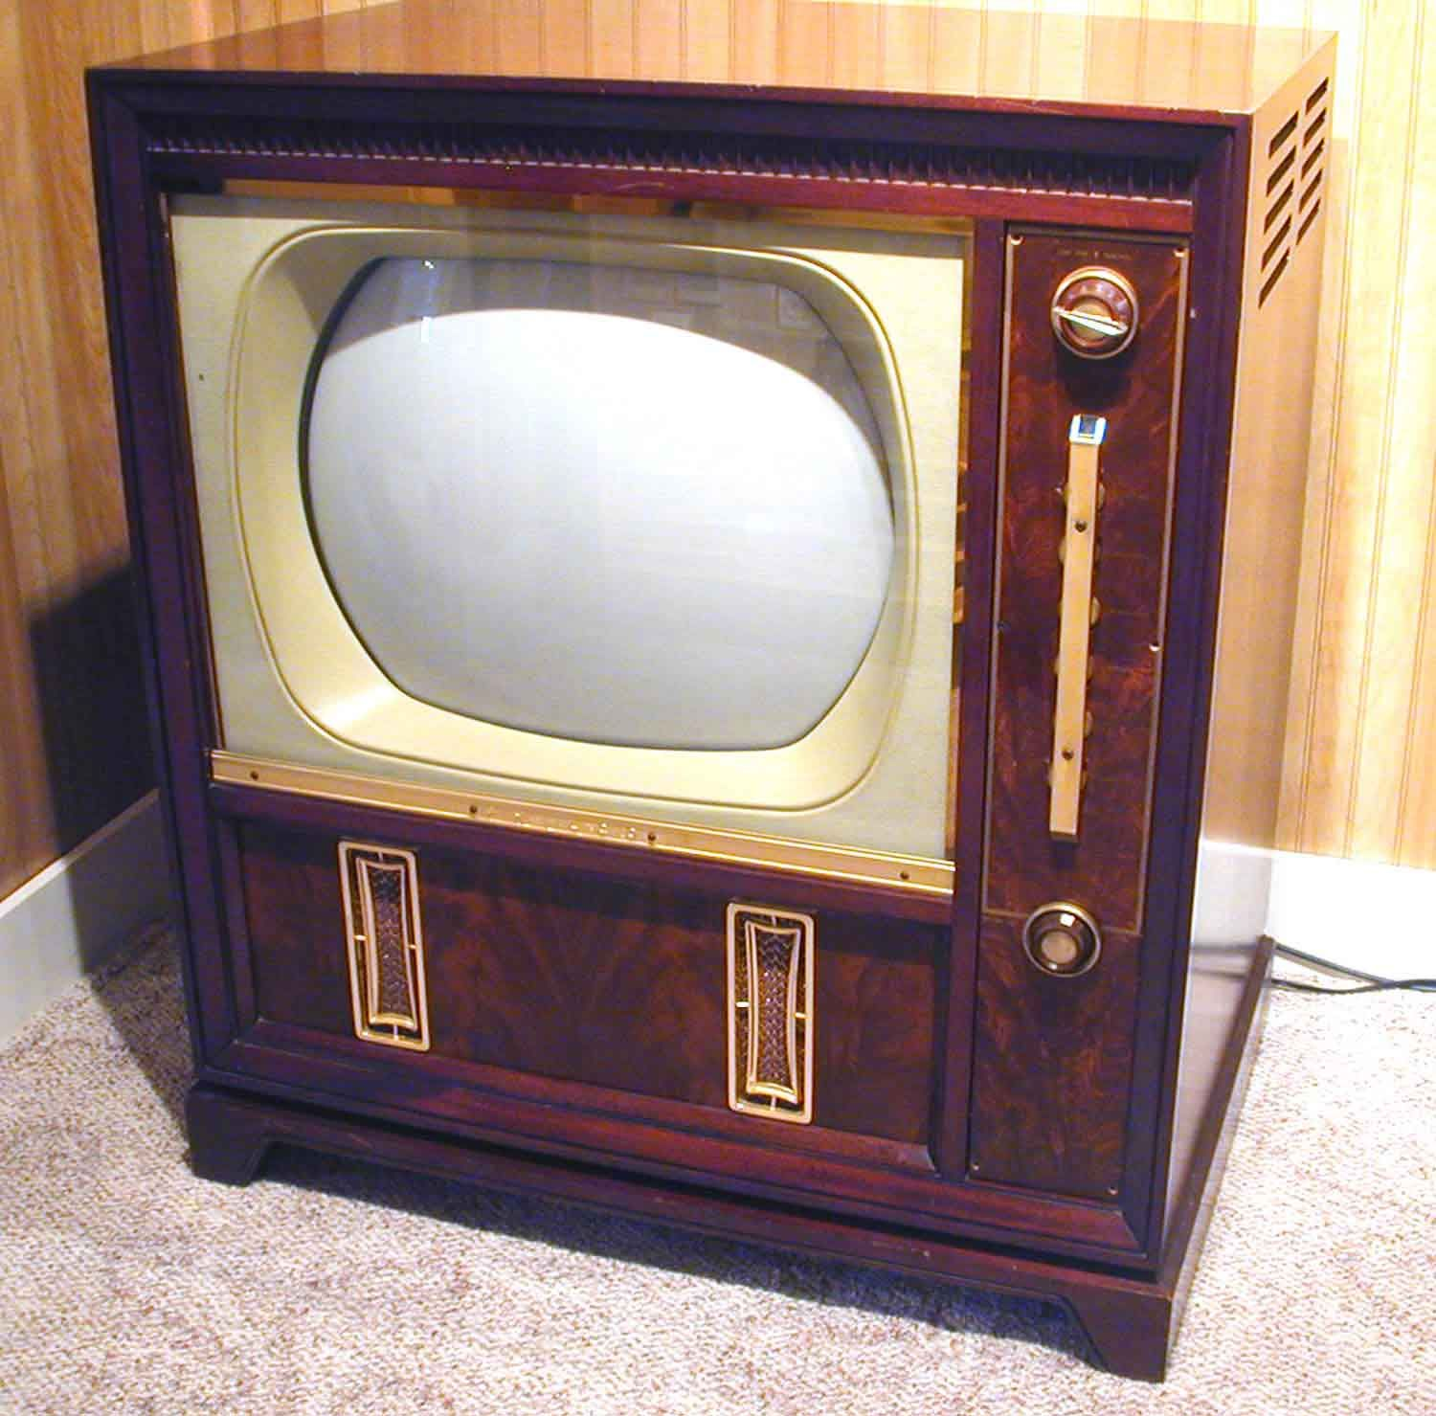
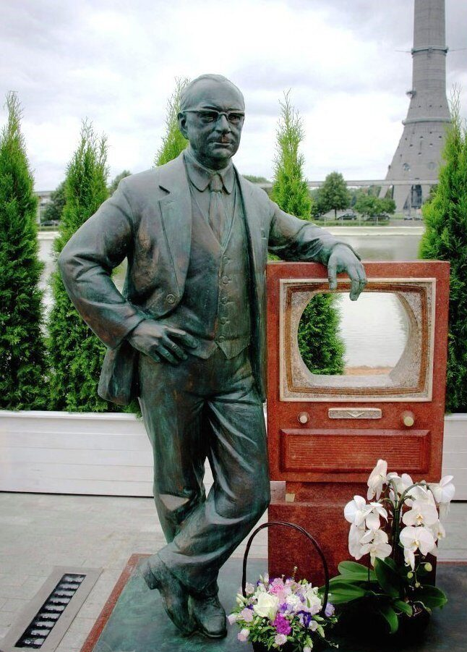
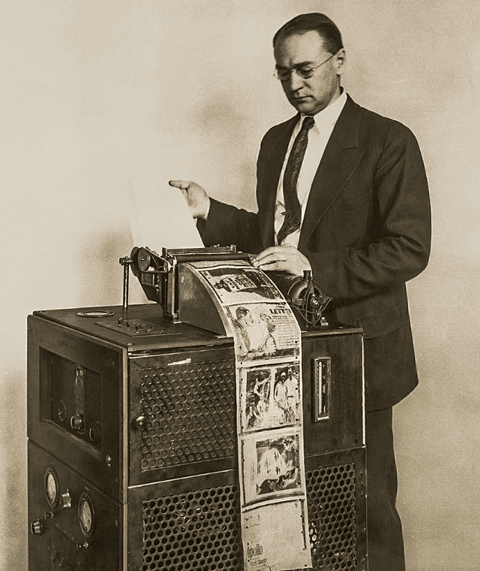
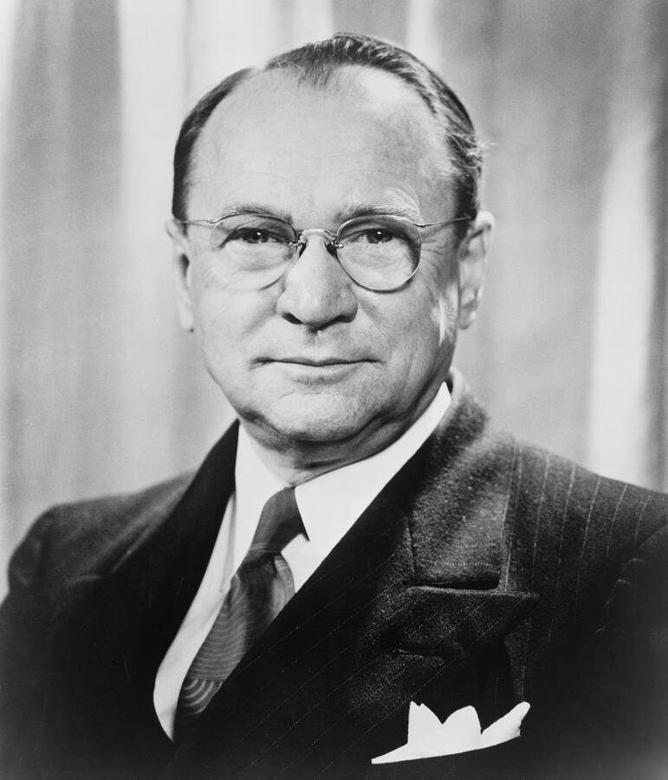
Цветное телевидение

Slide 30
Вопрос № 13
Этот учёный – один из известных физиков-математиков древности.
Ему приписывают фразу: «Дайте мне точку опоры, и я сдвину Землю!».
Ученый, который нашел отношение длины окружности к диаметру.
О ком идет речь?

Slide 31
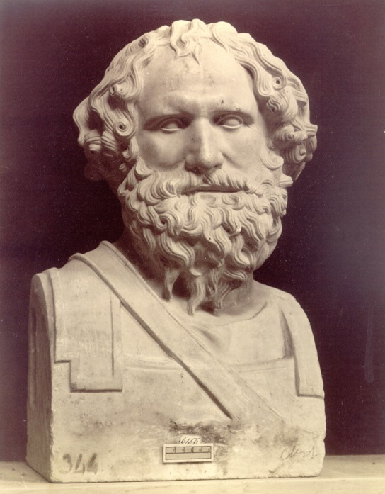
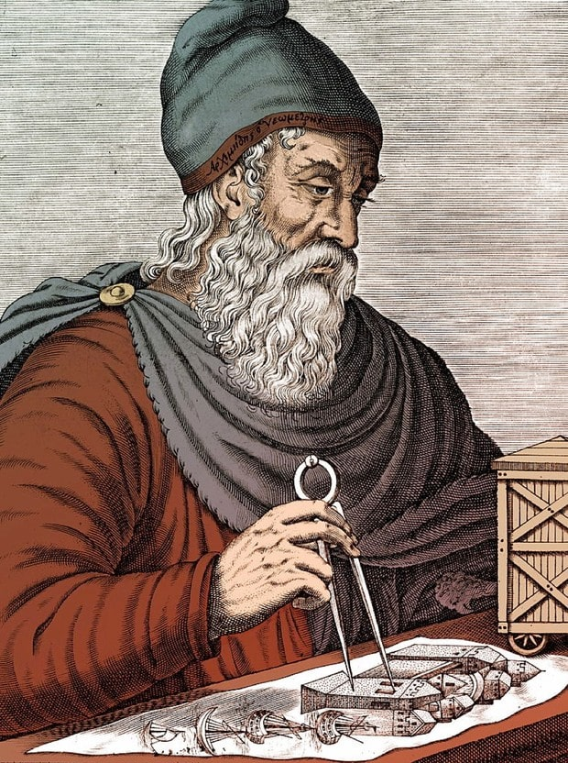
Архимед
Архимед был первым ученым, который обнаружил, что отношение длины окружности к диаметру каждой окружности есть одно и то же число 3,14 и т.д.
Кроме того Архимед первым ввел понятие точки в которой сосредоточена вся масса тела - центр тяжести.
Далее есть ещё одно изобретение, которое очень просто и тем не менее очень эффективное - винт Архимеда - незаменимое средство для подъема воды.

Slide 32
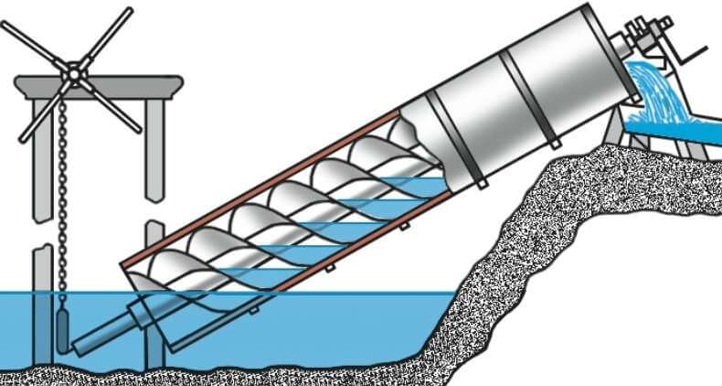
Архимед

Slide 33
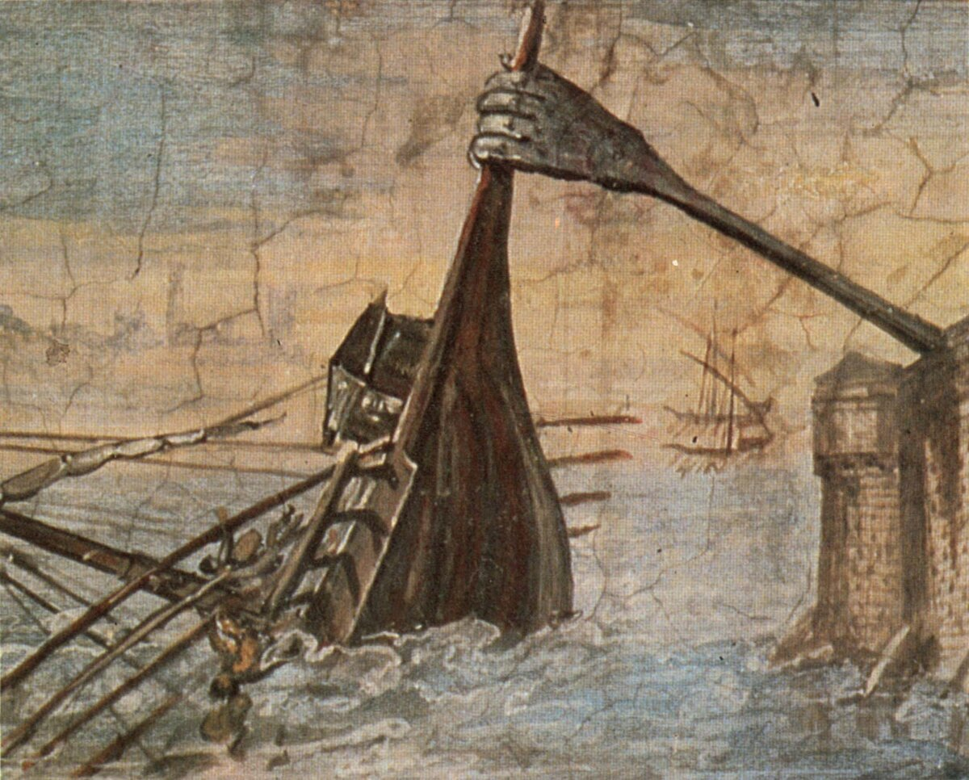
Архимед

Slide 34
Вопрос № 14
В шутку говорят, что это открытие сделала жена ученого, причем она ужасно испугалась, увидев на экране скелет своей руки. Сам ученый назвал своё изобретение Х-лучами.
Как сейчас мы называем эти лучи?

Slide 35
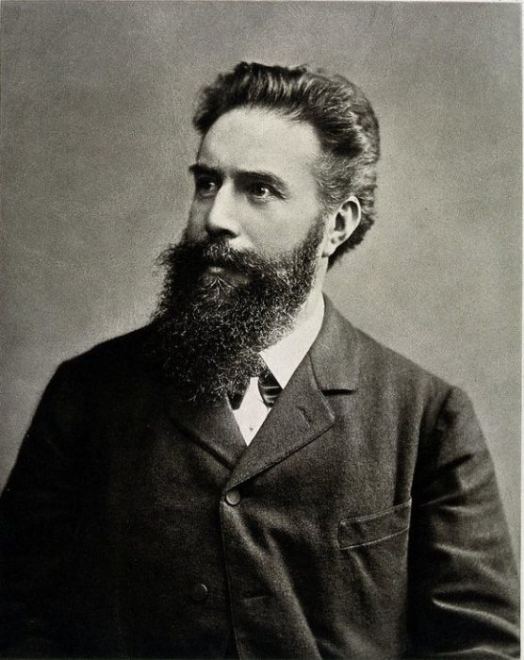
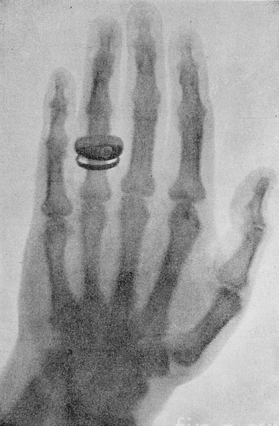
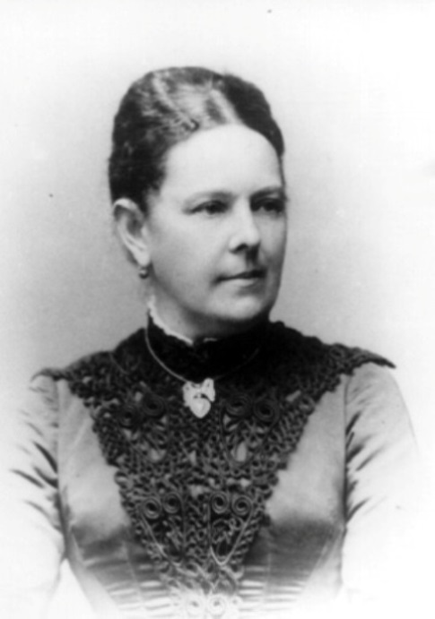
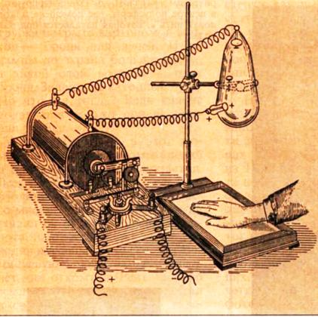
Рентгеновские лучи
8 ноября 1895 года немецкий физик Вильгельм Конрад Рентген открыл «икс-лучи», названные впоследствии рентгеновским излучением.
В 1901 году за свои исследования Вильгельм Рентген получил Нобелевскую премию.
Анна была первой, кто узнал об Х-лучах. Она всячески поддерживала супруга в его исследованиях и даже согласилась неподвижно держать руку 15 минут, пока Вильгельм «просвечивал» ее.

Slide 36
Вопрос № 15
У кого из космонавтов был позывной "Чайка"?

Slide 37
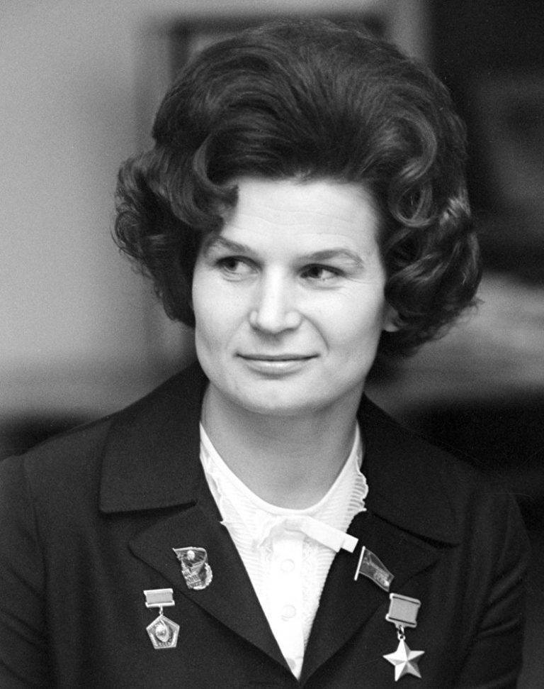
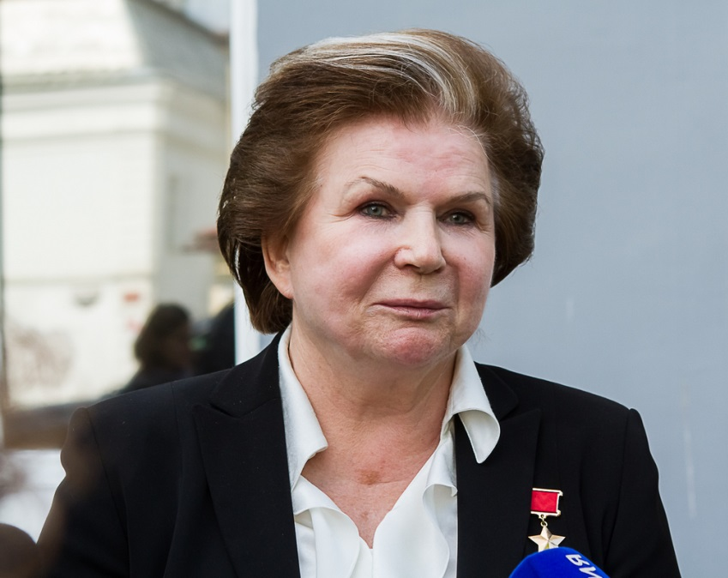

Валентина Терешкова
— лётчик-космонавт СССР № 6 (позывной — «Чайка»), 10-й космонавт мира; единственная в мире женщина, совершившая космический полёт в одиночку.
История знаменитого позывного «Чайка»:
Связь была только с помощью азбуки Морзе, а "БРЗ"- позывной "Береза"- довольно долго звучит. Поэтому Королев предложил такой позывной, как «Чайка», Валентина Терешкова согласилась на это.

Slide 38
Вопрос № 16
Как называется самая престижная научная премия?

Slide 39


Нобелевская премия — наиболее престижная награда за вклад в развитие науки, а также за революционные исследования в физике, химии, литературе и других научных сферах.
Получила свое название в честь Альфреда Бернхарда Нобеля — шведского химика, изобретателя и предпринимателя, по большей части известного созданием динамита.

Slide 40


Конец!

